Slide 1
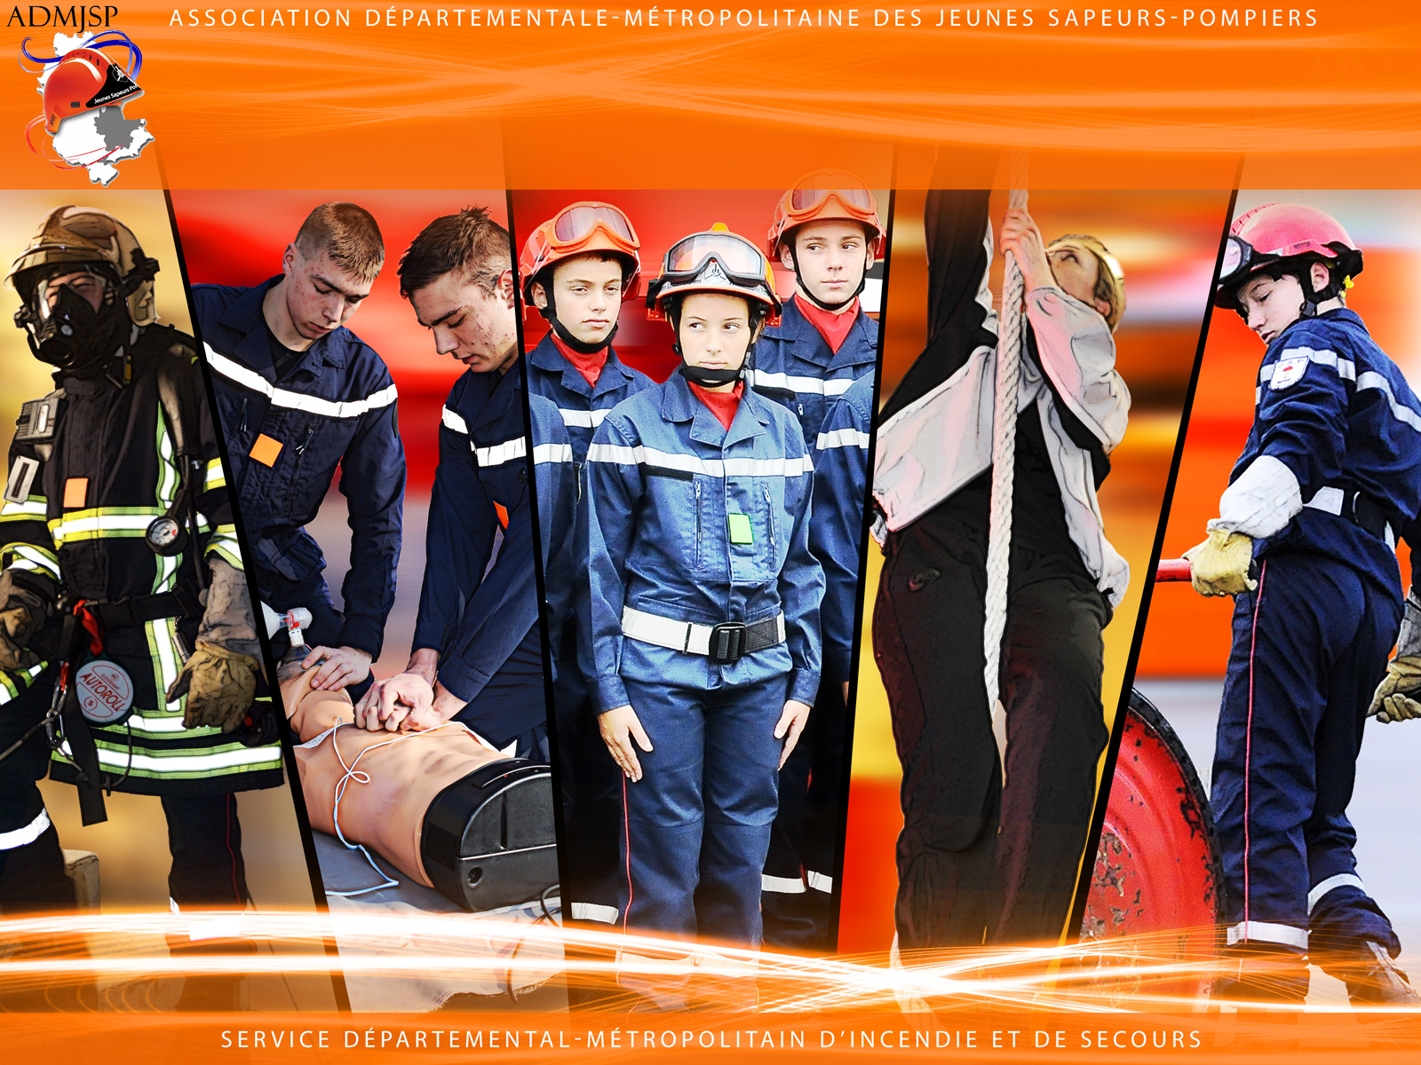
MARCHE GENERALE DES OPERATIONS
ADMJSP / Pôle Pédagogie – 2024 – Version 5

Slide 2
Marche Générale des Opérations
Généralité
Placement des engins
Reconnaissance
Sauvetage et mise en sécurité
Établissement
Attaque
Ventilation opérationnelle
Protection
Déblai,
Préservation des traces et indices
Surveillance
Remise en condition des Hommes et reconditionnement des matériels
Objectifs
A la fin de cette partie, vous serez capable de connaître les différentes étapes de la marche générale des opérations pour les incendies.
2

Slide 3
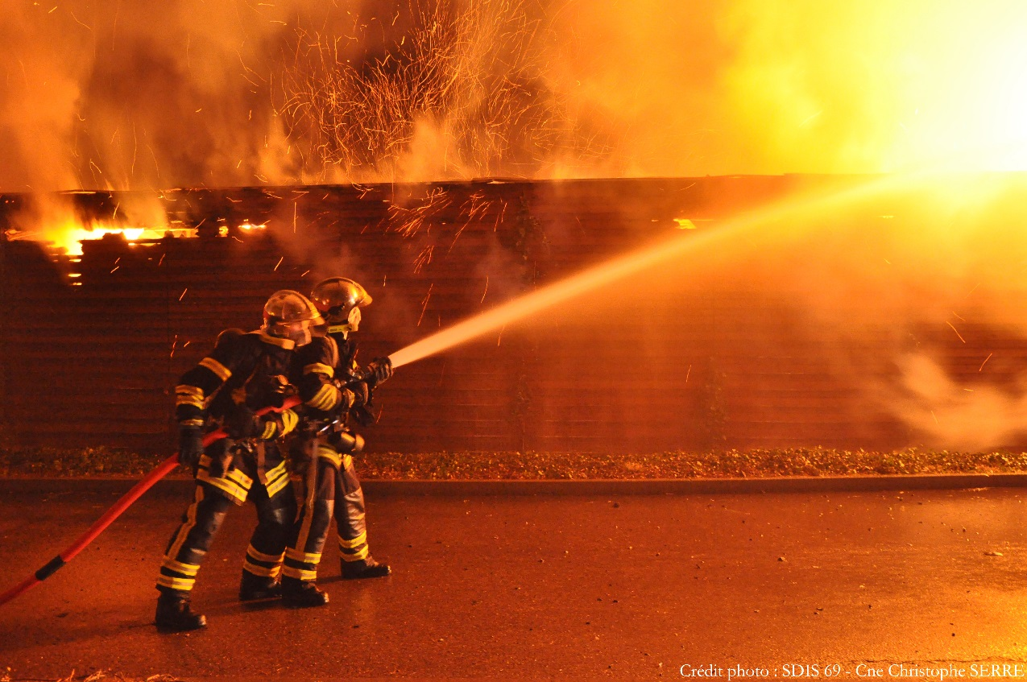
Marche Générale des Opérations
Lors d’opérations d’extinction, plusieurs phases se déroulent. De ces opérations dépendent le bon déroulement et la réussite de l’intervention.
MGO :
Marche
Générale
des Opérations

Slide 4
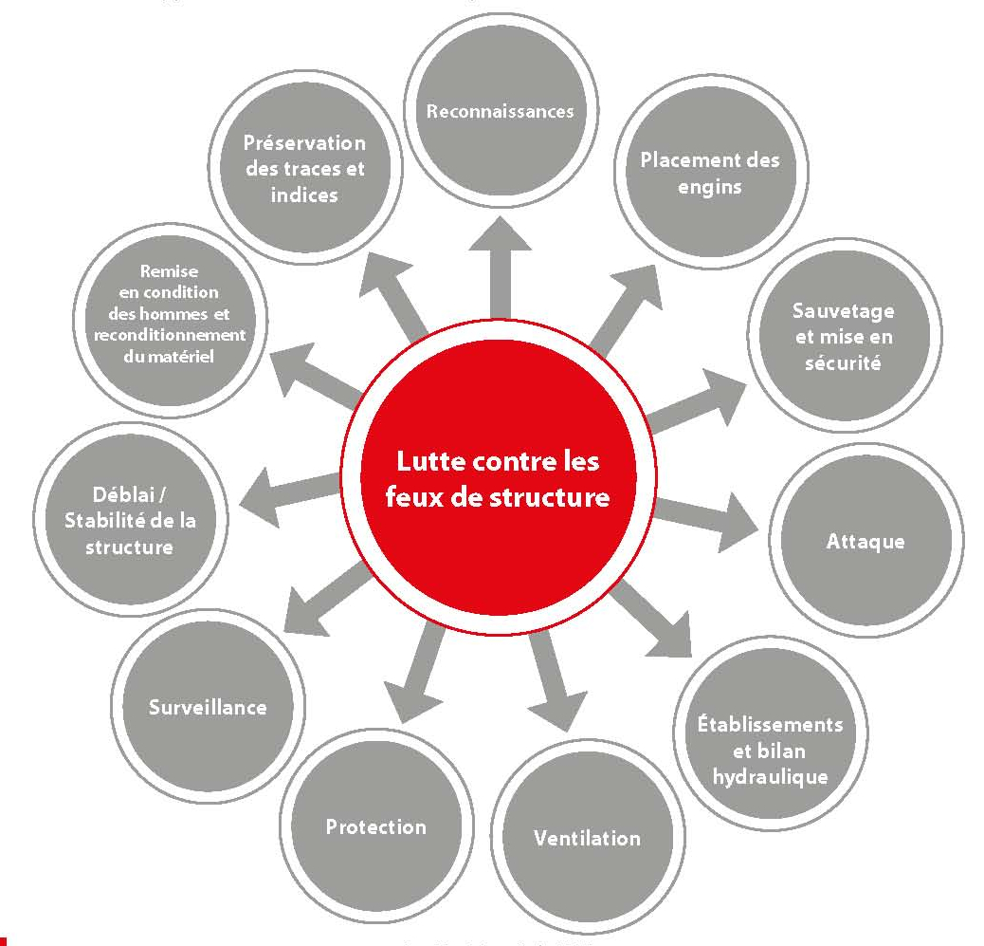
Marche Générale des Opérations
Elle comprend :
4

Slide 5
Placement des engins
➔ Va dépendre de leurs missions :
Engins dépassent l’adresse du sinistre :
Pour des raisons de sécurité (effondrement, phénomène thermique…),
Pour laisser l’emplacement libre à l’échelle.
Se placent, ➔ côté du sinistre sauf appréciation contraire du CA
5

Slide 6
Placement des engins
➔ Va dépendre de leurs missions :
2ème engin pompe se positionne à l’hydrant.
Feux de VL ➔ en dehors de la zone d’exclusion de 50 m.
6

Slide 7
Reconnaissance

Slide 8
Reconnaissance
CA effectue une reconnaissance avec 1 binôme équipé
➔ personnel non engagé restant à l’engin.
Consiste à explorer les locaux pour repérer :
L’environnement,
Les dimensions, l’accès au bâtiment,
Le type d’établissement,
Les risques particuliers,
L’effectif et la localisation des victimes,
Le type de construction,
La localisation du foyer, son étendue, sa nature.

Slide 9
Reconnaissance
Permet une idée de manœuvre et :
D’effectuer les sauvetages dans les plus brefs délais.
De définir les points d’attaque.
D’effectuer les réactions immédiates,
De définir ce qui brûle.
De définir les cheminements.
De définir l’étendue du sinistre.
De définir le risque de propagation (horizontale ou verticale).
De définir et préciser les moyens à mettre en œuvre.
9

Slide 10
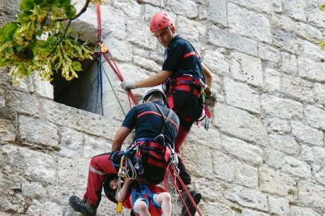
Reconnaissance
PHASE MAJEURE DE L’OPERATION ➔ DURE DE L’ARRIVEE DES SECOURS JUSQU’À LEUR DEPART.

Slide 11
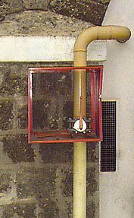
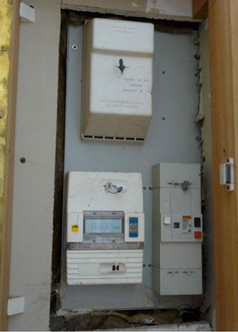
Reconnaissance
Réactions immédiates :
CA ➔ barrer le gaz, couper l’électricité, fermer une vanne police, etc.
11

Slide 12
Reconnaissance
Attention :
Coupure électrique dans les établissements hospitaliers se fait directement au niveau ou au compartiment sinistré.
Certains établissements sont équipés d’un groupe électrogène
➔ ne sera pas possible de réaliser cette coupure électrique.

Slide 13

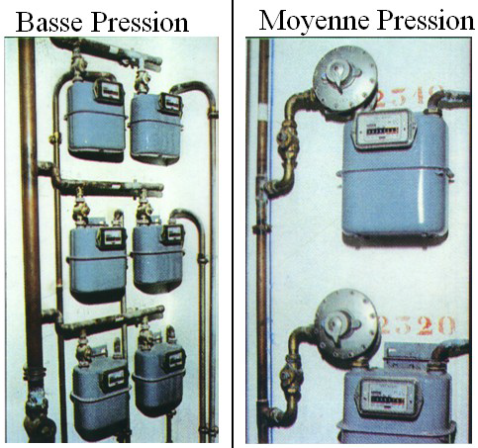
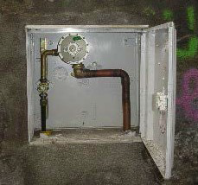
Reconnaissance
Par exemple :
Gaz doit être neutralisé en règle absolue !
Soit sur la rue pour l’ensemble du bâtiment,
Soit en étage pour les locaux concernés.

Slide 14
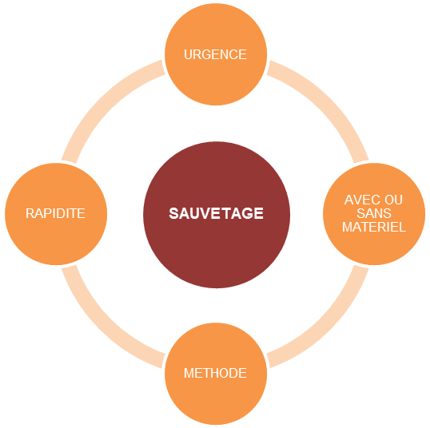
Sauvetage et mise en sécurité

Slide 15
Sauvetage et mise en sécurité
Facteur temps est capital. Les actions à mener sont décidées et effectuées rapidement

Slide 16
Sauvetage et mise en sécurité
S’accompagne souvent d’une action d’aide psychologique visant à rassurer au geste et à la voix la personne en danger et lui permettre d’attendre que les secours parviennent jusqu’à elle.
Sauvetages et les mises en sécurité peuvent être menés concomitamment au cours d’une même intervention.

Slide 17
Sauvetage et mise en sécurité
Définitions
Sauvetage : mission visant à soustraire d’un péril direct/imminent, une personne/un animal se trouvant dans l’impossibilité/incapacité de le faire par ses propres moyens.
Mission 1ère et prioritaire des SP sur toutes les interventions d’extinction.

Slide 18
Sauvetage et mise en sécurité
Définitions
Mise en sécurité : déplacer une personne qui pourrait subir les effets de l’incendie/effondrement, en l’accompagnant et en la dirigeant vers une zone de sécurité.

Slide 19
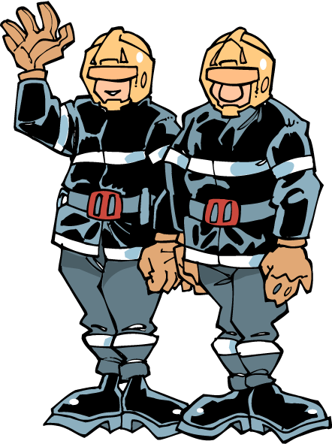
Sauvetage et mise en sécurité
Par qui ? ➔ Le binôme de sauvetage .
Chef et l'équipier ont la responsabilité des victimes jusqu'à leur prise en charge par les équipes secouristes.
19

Slide 20
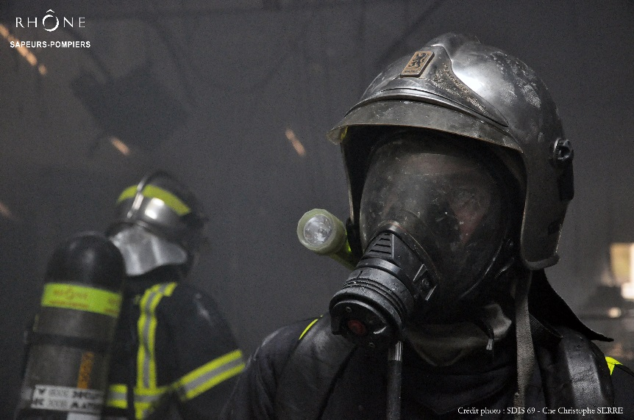
Sauvetage et mise en sécurité
Comment ? En urgence, mais en toute sécurité sans mettre en danger les sauveteurs (ARICO) et avec tous les moyens disponibles.
20

Slide 21
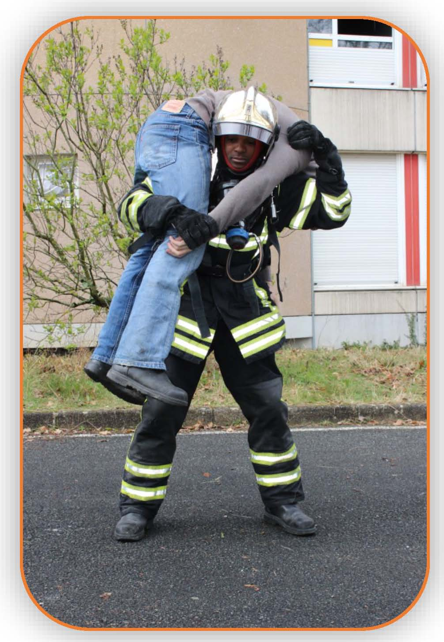
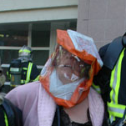
Sauvetage et mise en sécurité
Par les communications existantes :

Slide 22
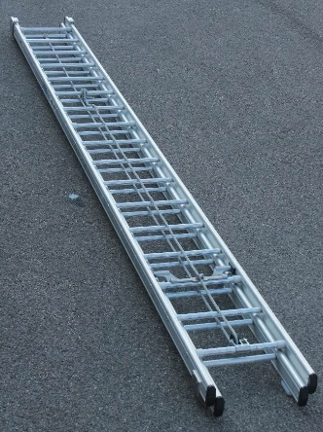
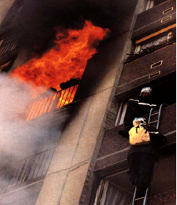
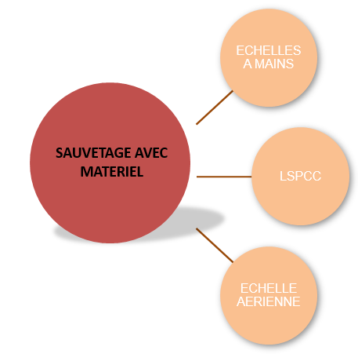
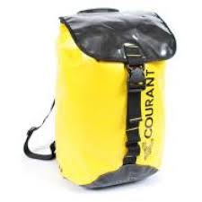
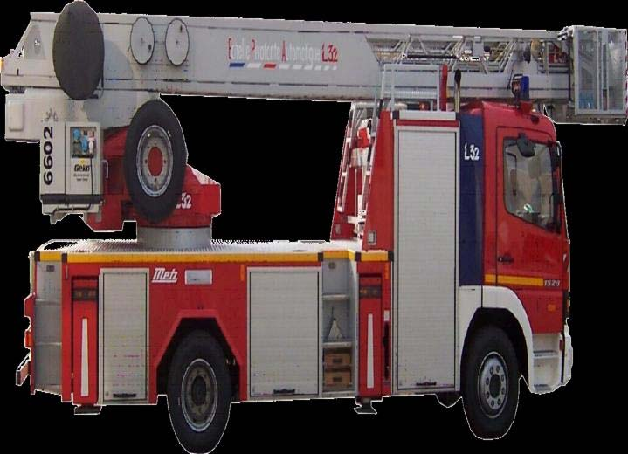
Sauvetage et mise en sécurité

Slide 23
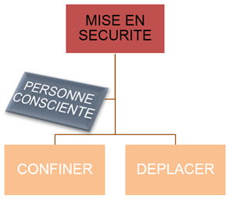
Sauvetage et mise en sécurité
23

Slide 24
Sauvetage et mise en sécurité
Définitions :
Le confinement : consiste à diriger des personnes et les aider à la progression vers un lieu sûr pour y rester jusqu’à ce que le danger soit écarté.
Il peut s’avérer être une meilleure solution que l’évacuation.

Slide 25

Sauvetage et mise en sécurité
Définitions
Espace d’Attente Sécurisé (EAS) : Personnes souffrant d’un handicap permanent ou occasionnel. Peut aussi s’appliquer à des situations particulières empêchant l’évacuation immédiate.
EAS leur permettant de se soustraire à l’incendie et d’attendre les circonstances propices à une évacuation différée.
25

Slide 26
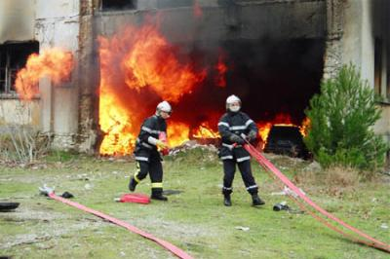
Etablissements

Slide 27
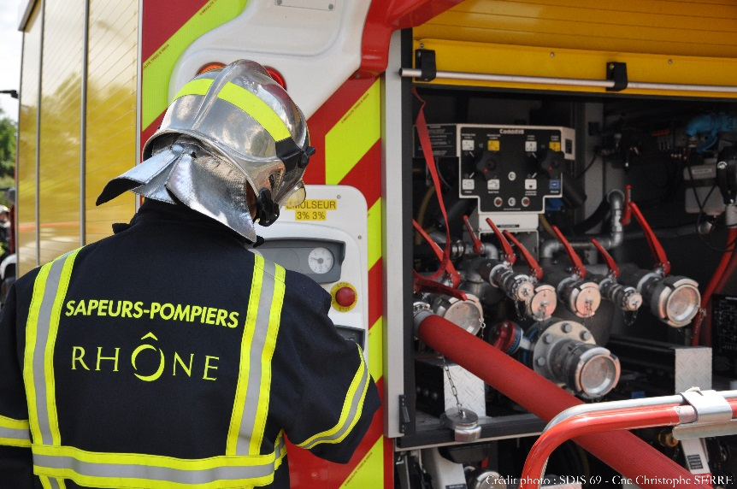
Etablissements
CA positionne un dispositif constitué d’1 lance au moins, en vue de protéger, d’anticiper et de procéder à une attaque.
Disposition donnée aux tuyaux pour amener l’eau depuis un engin-pompe jusqu'à la lance

Slide 28
Etablissements
Peut être fait avec des gros tuyaux (152 – 110 ou 70 mm), des petits tuyaux (45 – 22 mm) ou des gros tuyaux prolongés par des petits tuyaux
28

Slide 29
Etablissements
Sauf cas particuliers (feux de forêts, développement à bras, LDT) l'établissement se fait :
Point d’attaque ➔ Point où se place le chef BAT

Slide 30
Etablissements
- Sauvetages peuvent être assurées en 1er lieu par le personnel avant déploiement du matériel d’extinction ;
Tuyaux sont déroulés à bon escient et non à l’aveuglette;
Ets est toujours mieux fait;
Conducteur sait exactement à quel moment il doit envoyer l’eau.

Slide 31
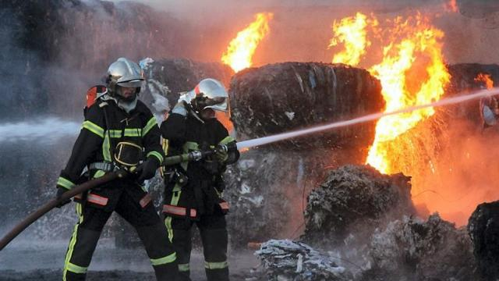
Attaque

Slide 32
Attaque
➔ Phase de la manœuvre destinée à abattre les flammes pour enrayer la propagation du feu et aboutir à l’extinction du foyer.
Phase régie par la règle des 4 D pour le BAT :
Utilisation des ≠ jets à dispositions,
Plage de débit adapté,
Durée de projection de l’eau,
Direction des jets,

Slide 33
Attaque
BAT veille à avoir une action efficace sans créer de nouvelles contraintes liées à l’emploie de l’eau ou de création de vapeur d’eau.
En volume, l’attaque débute toujours par le traitement du plafond de fumée (flux) puis agit sur le foyer (source) afin de limiter l’allumage des gaz.
33

Slide 34
Attaque
Une lance est dite :
En cours d'établissement : lorsque l’éts a été ordonné mais n'est pas encore terminé.
En manœuvre : quand l'eau s'écoule par l'orifice sur un foyer.
34

Slide 35
Attaque
Commence quand l'eau arrive aux lances et consiste à circonscrire le feu ➔ Préserver le pourtour par 1 nombre de lances de manière que le feu ne puisse se propager d'aucun côté.
35

Slide 36
Attaque
On est « maître du feu » quand on en a stoppé la propagation et le foyer tend à diminuer d'intensité.

Slide 37
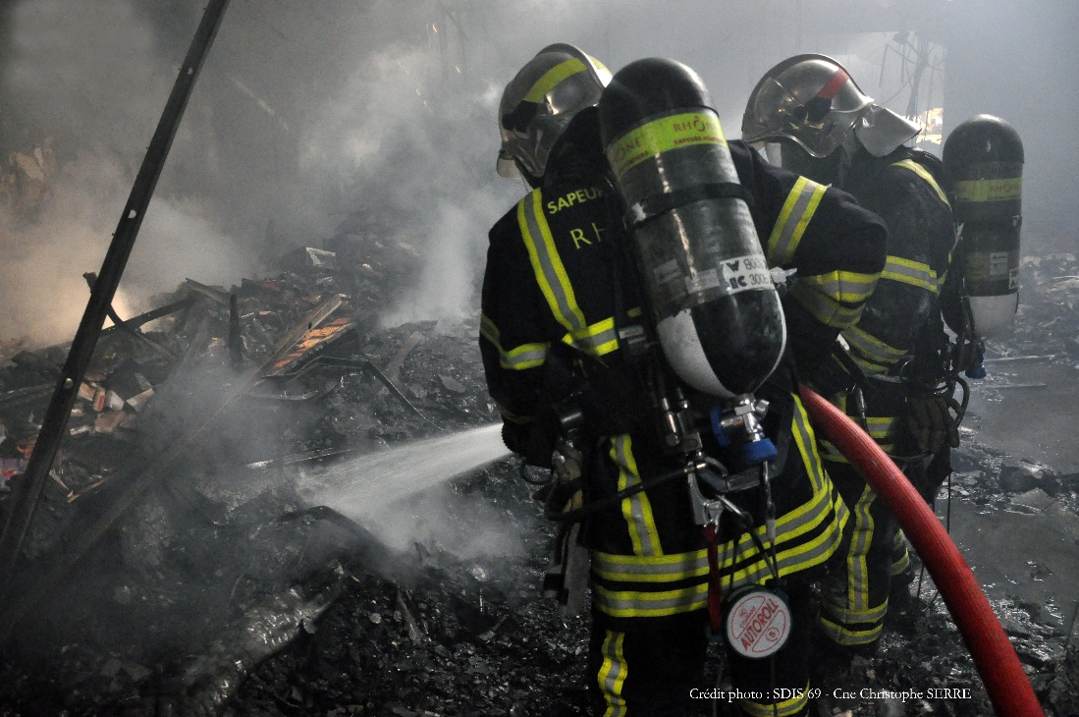
Attaque
Feu est éteint lorsque les foyers principaux sont éteints et seuls quelques débris brûlent.
37

Slide 38
Attaque
BAT respecte les devoirs du porte lance et du double porte lance en utilisant la quantité d’eau adaptée à l’intensité du foyer en faisant varier le débit d’eau projeté à la lance en fonction des circonstances.
38

Slide 39
Différents type d'attaque
Attaque classique :
Principe général = quand on attaque on maîtrise les ouvrants et on n’ouvre pas les fenêtres.
Tactique offensive qui consiste à priver le feu de son comburant, notamment en limitant les ouvertures entre le volume en feu et l’extérieur.
Cette tactique sera le plus souvent utilisée dans des situations où le feu était déjà sous ventilé avant leur arrivée.
39

Slide 40
Différents type d'attaque
Attaque classique : 1er CAS
40

Slide 41
Différents type d'attaque
Attaque classique : 2ème CAS :
Risque majeur (sur le plan thermique) ➔ inflammation brutale des fumées si la ventilation du feu devient trop forte.
L’usage de l’eau vise d’abord à inerter au maximum l’atmosphère par addition d’un gaz (ici la vapeur d’eau) qui diminuera la concentration en O₂ et en gaz de pyrolyse, maintenant le mélange en dehors de son domaine d’inflammabilité.
41

Slide 42
Différents type d'attaque
Attaque classique : 2ème CAS :
42

Slide 43
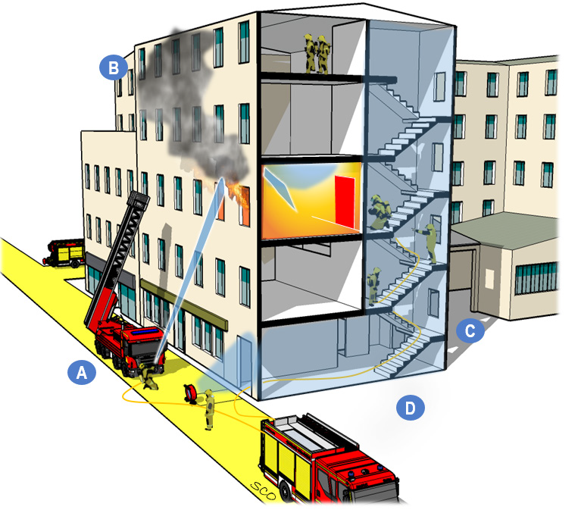
Différents type d'attaque
Protection de façade :
Soit de
Plain-pied ;
Sur un MEA.
43

Slide 44
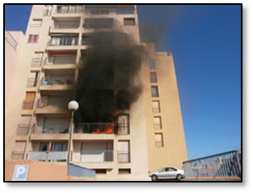
Différents type d'attaque
Attaque d’atténuation :
Cette technique désigne une attaque limitée en temps menée de l’extérieur, destinée à réduire grandement la puissance du feu pour mener immédiatement derrière une attaque depuis l’intérieur.
44

Slide 45
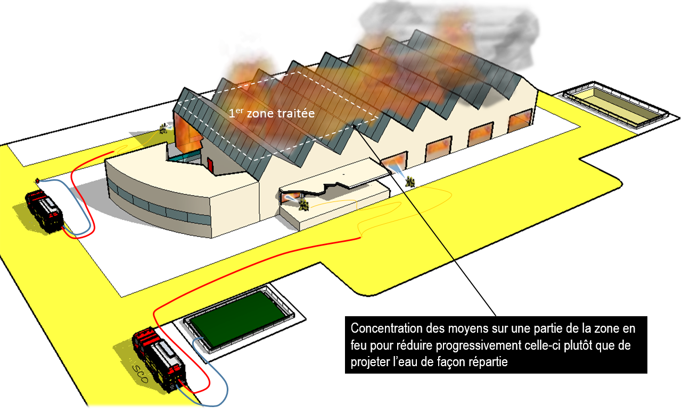
Différents type d'attaque
Attaque massive :
45

Slide 46

Protection

Slide 47
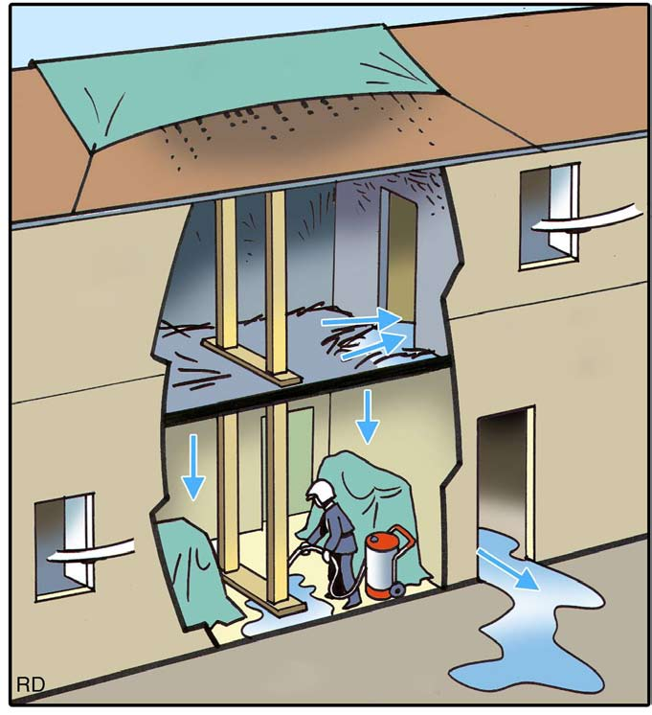
Protection
Objectif ➔ limiter le + possible les dégâts occasionnés par les eaux d’extinction, le feu, les fumées, la chaleur.
Pour être efficace, elle doit être réalisée
au plus tôt, et dès que possible pendant
l’attaque.

Slide 48
Protection
Consistent généralement à :
Évacuer l’eau répandue sur les planchers, parquets et les escaliers, assécher les planchers et les boiseries,
Aérer et ventiler les locaux afin de limiter l’accumulation des gaz chauds et des fumées,
Bâcher et recouvrir les mobiliers et objets divers menacés par les eaux d’extinction,
Déplacer, dans certains cas exceptionnels, le mobilier exposé aux effets de l’incendie,
Étayer sommairement les éléments de construction dans certaines circonstances exceptionnelles.

Slide 49
Protection
Protection contre le rayonnement :
Consiste à établir une ou des lance(s) à eau pour créer un ou des écran(s) en vue de limiter l’impact du rayonnement sur des bâtiments et / ou des objets sensibles à la chaleur (cible).
On parle plus communément de « limiter les propagations »
49

Slide 50
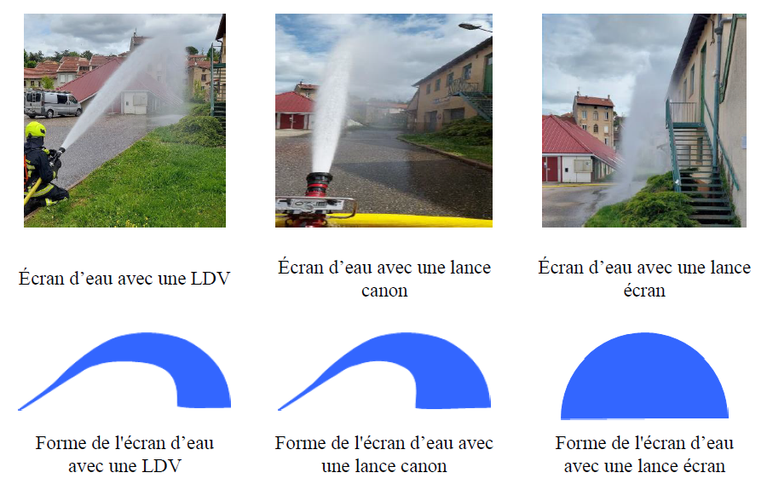
Protection
50

Slide 51
Protection
Gestion des flux gazeux :
Fumées et les gaz chaud (flux) doivent être pris en compte dès la 1ère reconnaissance.
Cette opération peut consister en :
Simple fermeture de porte,
Création d’un courant d’air contrôlé vers l’extérieur,
Emploi de moyens mécaniques de ventilation.
51

Slide 52
Protection
Gestion des flux gazeux :
Si la ventilation opérationnelle permet d’évacuer plus rapidement les fumées ; elle trouve son intérêt dans la protection, en limitant ou canalisant les fumées vers l’extérieur du bâtiment, réduisant ainsi l’impact sur les objets présents.
Le COS doit s’assurer que le feu ne se trouve pas entre l’entrant et le sortant.
52

Slide 53
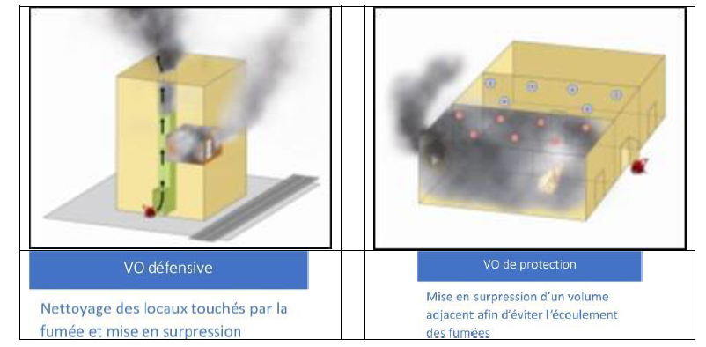
Protection
Gestion des flux gazeux :
53

Slide 54
Protection
La gestion de l’eau :
Objectifs :
Protéger les biens des eaux de ruissellement et d’infiltration,
Protéger la structure de la surcharge créée par l’eau.
Eaux d’extinction et les fluides provenant des ruptures de canalisation sont guidés vers l’extérieur, ou vers 1 pièce ne contenant pas d’objets de valeur.
Pompage et assèchement peuvent intervenir parallèlement à la phase d’attaque.
54

Slide 55
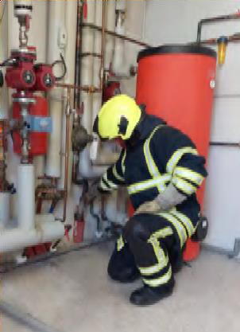
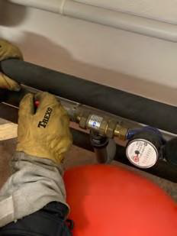
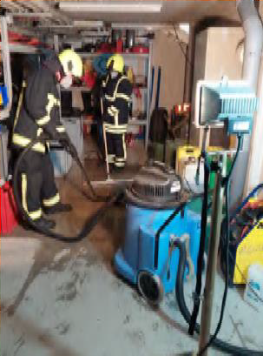
Protection
La gestion de l’eau :
Barrage de l’eau doit être réalisé au compteur ou sur le réseau de chauffage suivant les besoins.
55

Slide 56
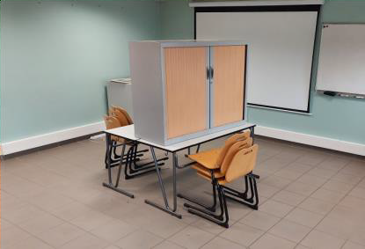
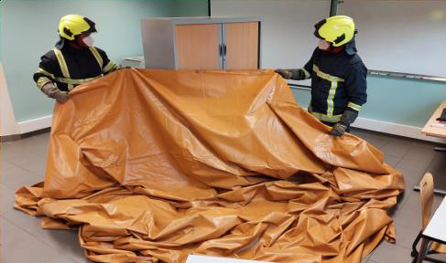
Protection
Le bâchage ➔ le bâchage intérieur :
56

Slide 57
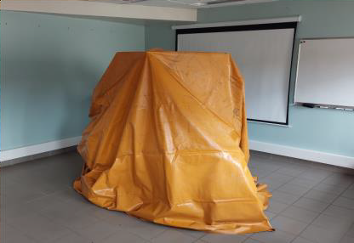
Protection
Le bâchage ➔ le bâchage intérieur :
57

Slide 58
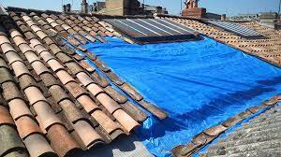
Protection
Le bâchage ➔ le bâchage extérieur :
58

Slide 59
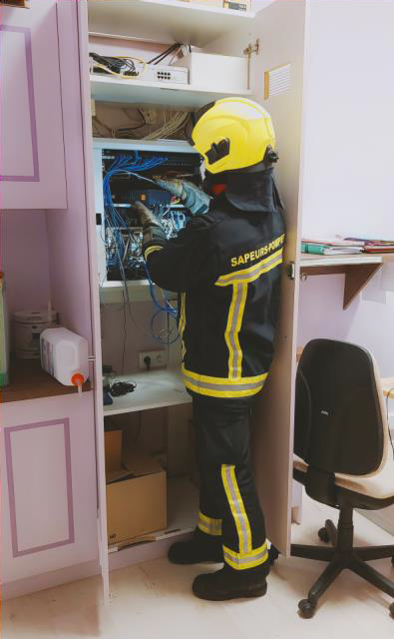
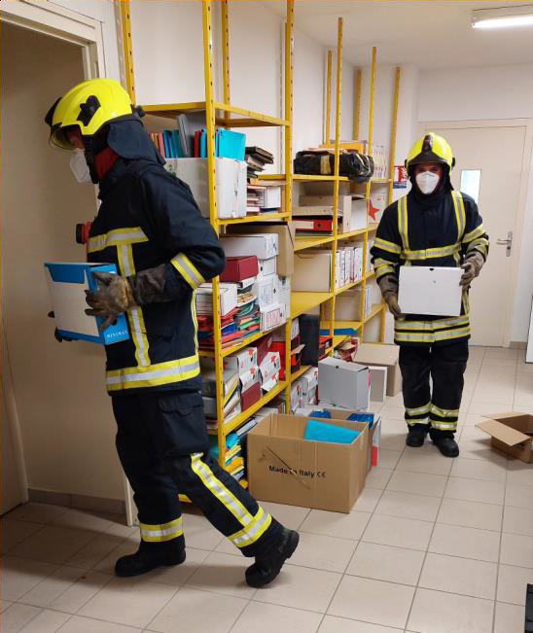
Protection
Protection des données et informations :
59

Slide 60
Protection
Stabilité de la structure :
Structure dans laquelle un feu se développe, combiné à l’action des SP, peut perdre de sa stabilité.
COS peut s’appuyer sur
Unité de Sauvetage, d’Appui et de Recherche (USAR).
Evaluent le risque bâtimentaire : le feu, ainsi que l’eau projetée, est susceptible de compromettre la stabilité des murs et des planchers.
60

Slide 61
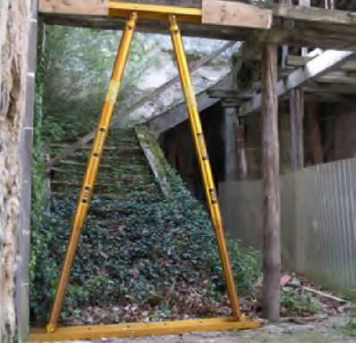
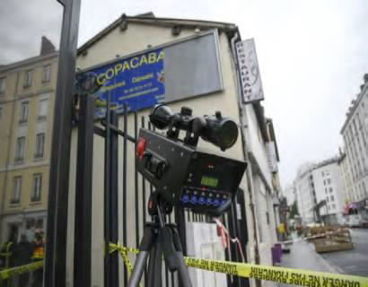
Protection
Stabilité de la structure :
61

Slide 62

Protection
Stabilité de la structure :
Dispositif d’évacuation des gravats en phase de déblai.
Déblai ➔ réalisé par les équipes incendie sous ARI.
62

Slide 63
Protection
Protection de l’environnement : prise en compte des eaux d’extinction
Représenteraient un risque pour l’environnement, le COS prendra les mesures nécessaires.
Levée de terre peut être réalisée afin de limiter l'écoulement des eaux dans le réseau d'assainissement.
63

Slide 64
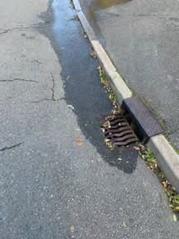
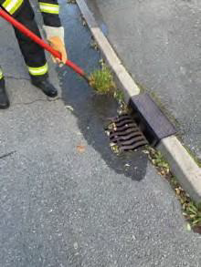
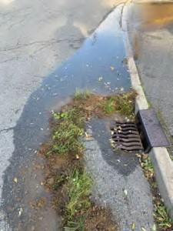
Protection
Protection de l’environnement : prise en compte des eaux d’extinction
64

Slide 65
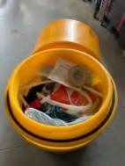
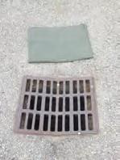
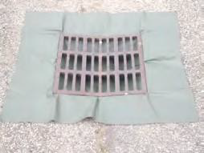
Protection
Protection de l’environnement : prise en compte des eaux d’extinction
65

Slide 66
Protection
Protection des œuvres d’art et du patrimoine :
Sauvegarde du patrimoine et œuvres d'art peuvent devenir dans certains cas, des actions prioritaires du COS
Responsable de l’établissement, donnera au COS les priorités de protection ou d'évacuation des œuvres d'art qui seront définies dans le plan de sauvegarde.
66

Slide 67
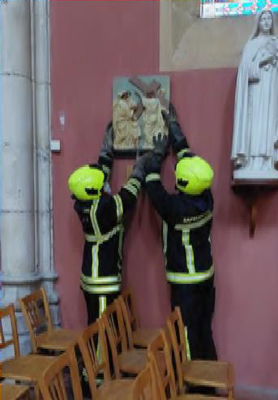
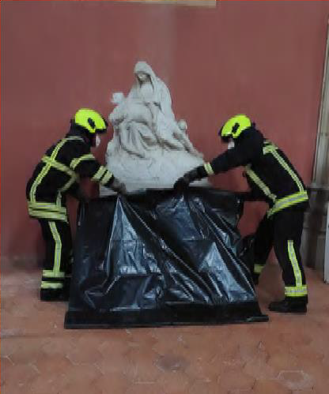
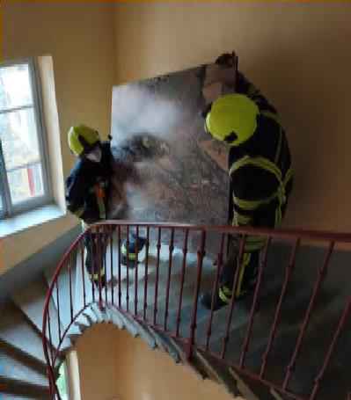
Protection
Protection des œuvres d’art et du patrimoine :
67

Slide 68
Ventilation opérationnelle
68

Slide 69
Ventilation opérationnelle
La maitrise des flux gazeux (fumées, gaz chauds) lors des incendies, présente un intérêt pour la sécurité des intervenants, des personnes, des biens, mais aussi pour l’efficacité opérationnelle sur le système feu.
Fait partie intégrante de la MGO lors de la lutte contre les feux de structure.
69

Slide 70
Ventilation opérationnelle
Mise en œuvre de la VO, peut porter sur :
La SOURCE : Foyer principal.
Le FLUX : Fumées, gaz chauds.
La/les CIBLES : Personnes, les intervenants, les biens.
Notion SOURCE/FLUX/CIBLE(S) correspond à 1 ANALYSE SYSTÉMIQUE.
➔ On ventile pour protéger, désenfumer, sauver, attaquer.
70

Slide 71
Ventilation opérationnelle
2 tactiques :
➔ Tactique Défensive : autorisée au SDMIS
Tactique Offensive : non autorisée au SDMIS
71

Slide 72
Ventilation opérationnelle
principes :
Influencer les ≠ de pression et créer 1 mouvement de l'air appelé "Veine d'air".
Actions portent sur la gestion des ouvrants existants et de ceux créés pendant les opérations de secours.
"entrant", ➔ permettant l'arrivée d'air dans le volume.
"sortant", ➔ existant ou crée, permettant la sortie des fumées du volume.
« conduit » entrainant la veine d’air doit être le + étanche possible.
72

Slide 73
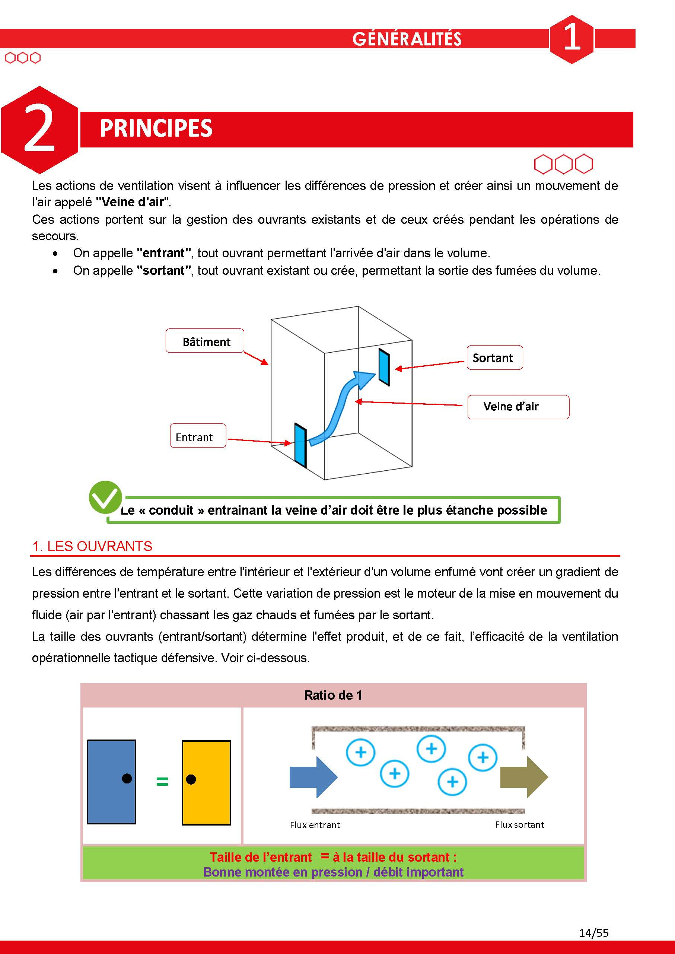
Ventilation opérationnelle
principes :
73

Slide 74
Ventilation opérationnelle
Les ouvrants :
≠ de T° entre l'intérieur et l'extérieur d’un V enfumé vont créer un gradient de pression entre l'entrant et le sortant.
Variation de pression est le moteur de la mise en mouvement du fluide (air par l'entrant) chassant les gaz chauds et fumées par le sortant.
Taille des ouvrants (entrant/sortant) détermine l'effet produit, et de ce fait, l’efficacité de la VO défensive.
74

Slide 75
Ventilation opérationnelle
Les ouvrants :
75

Slide 76

Ventilation opérationnelle
Les ouvrants :
76

Slide 77
Ventilation opérationnelle
Les ouvrants :
77

Slide 78
Ventilation opérationnelle
Pertes de charges :
L'air et les gaz sont des fluides. Ils se comportent donc comme l'eau par exemple dans les tuyaux.
Lors de leur écoulement ces fluides subissent des frottements et pertes de vitesse qui engendrent une  de la pression auxquels se rajoutent les fuites importantes tout au long de la veine d’air.
Déplacement des gaz est lié à 2 facteurs :
78

Slide 79
Ventilation opérationnelle
Pertes de charges :
Mouvements d’air naturels dans le V, liés à la ≠ de pression
➔ conséquence des mouvements en dehors du V concerné : ex le vent
Mouvements convectifs liés à la ≠ de T° des V de gaz entre eux
➔ gaz chauds + légers, occupant un + gros volume ont tendance à s’élever ou à sortir du volume.
Tout élément présent sur le trajet de la veine d'air perturbe l'écoulement entre l'entrant et le sortant ➔ Trajet horizontal ou vertical.
79

Slide 80

Ventilation opérationnelle
Pertes de charges :
80

Slide 81
Ventilation opérationnelle
Pertes de charges :
L’efficacité sera fonction :
Des conditions climatiques
De la ≠ de T° entre l'intérieur et l'extérieur du V et/ou de la structure bâtimentaire,
De la configuration du volume et/ou du bâtiment,
Des obstacles présents dans le V, les circulations, etc.
Des personnes transitant dans la veine d'air
81

Slide 82
Ventilation opérationnelle
≠ types de ventilation
82

Slide 83

Ventilation opérationnelle
Ventilation naturelle :
83

Slide 84

Ventilation opérationnelle
Ventilation mécanique :
84

Slide 85

Ventilation opérationnelle
Ventilation pression positive (VPP) :
Mise en place et utilisation des ≠ ventilateurs afin de créer une surpression dans les volumes.
85

Slide 86
Ventilation opérationnelle
Tactique défensive
86

Slide 87
Ventilation opérationnelle
Tactique défensive de VO pour se protéger :
But
➔ protéger les biens (volume(s) adjacent(s) au V sinistré).
➔ Protéger et faciliter la progression du ou des binômes engagés, en empêchant les fumées de venir dans les volumes sains.
Cette tactique peut être mise en place :
87

Slide 88
Ventilation opérationnelle
Par cloisonnement :
On utilise les ouvrants présents et à notre disposition pour isoler le ou les V sinistrés du ou des V sains.
Par surpression :
Via 1 ou des ventilateurs, le ou les V sains, pour éviter l'envahissement par les fumées du V sinistré.
Limite les risques de propagation par un manque d’étanchéité des parois séparant ces 2 V.
Aucun impact sur la dynamique du feu.
88

Slide 89
Ventilation opérationnelle
Tactique défensive de VO pour désenfumer :
But de dégager les fumées dans l'ensemble des V atteints par celles-ci.
➔ A lieu lorsque le feu est "éteint".
➔ Préparer le matériel nécessaire par anticipation.
Cette tactique est mise en place :
89

Slide 90

Ventilation opérationnelle
Désenfumage par les moyens naturels :
90

Slide 91

Ventilation opérationnelle
Désenfumage par ventilation mécanique :
91

Slide 92
Ventilation opérationnelle
Anti-ventilation :
➔ Objectif de diminuer/réduire, en phase de reconnaissance et d'attaque, l'amenée d'air qui peut réduire de façon significative la puissance de l'incendie.
ENJEUX :
Réduction de la puissance ➔ Réduire considérablement les dégâts occasionnés par les flammes, les fumées.
➔ Réduire et/ou inverser le sens du flux de gaz chauds et fumées.
92

Slide 93

Ventilation opérationnelle
Anti-ventilation :
Mise en œuvre :
93

Slide 94
Ventilation opérationnelle
Hydro-ventilation :
OBJECTIFS :
Ventiler un V enfumé, pendant une progression avec un moyen hydraulique, ou en fin d'extinction pour désenfumer un local par exemple.
Moyen simple ➔ limité en matière de débit, pour évacuer les gaz chauds, la fumée et la chaleur d'un volume, et retrouver de la visibilité.
94

Slide 95

Ventilation opérationnelle
Hydro-ventilation :
95

Slide 96
Ventilation opérationnelle
Actions à réaliser avec précaution et consignes de sécurité
En phase de désenfumage (fin d'extinction) :
Prise en compte d'éventuels dégâts pouvant être occasionnés par l'eau,
Prise en compte de l'environnement extérieur (milieu urbain avec des distances faibles entre bâtiments, lignes électriques, SP, etc.
Porte-lance portera ➔ vigilance particulière sur l'environnement extérieur et la mise en œuvre de cette technique.
96

Slide 97

Ventilation opérationnelle
Hydro-ventilation :
En phase de progression :
97

Slide 98
Ventilation opérationnelle
Hydro-ventilation :
En phase de progression :
Porte-lance doit s'assurer que le volume n'est pas impacté par l'incendie, à l'abri d'une progression Rapide du feu.
➔ Feu doit être cloisonné.
L'hydro-ventilation peut être faite dans la pièce n°1 après isolement, par le biais de la porte, de la pièce n°2.
98

Slide 99
Ventilation opérationnelle
techniques
de
ventilation opérationnelle
99

Slide 100
Ventilation opérationnelle
Par cloisonnement :
Objectifs :
Protéger les biens et les volumes sains en empêchant la propagation des fumées,
Protéger / sécuriser / favoriser la progression des binômes engagés,
Faciliter les éventuelles évacuations et/ou sauvetages.
100

Slide 101
Ventilation opérationnelle
Par cloisonnement :
Enjeux :
Permettre la conservation d'une bonne visibilité,
Conserver une ambiance thermique de travail acceptable,
Limiter la concentration de gaz chauds,
Sécuriser et faciliter un repli d'urgence.
101

Slide 102

Ventilation opérationnelle
Cloisonnement :
102

Slide 103
Ventilation opérationnelle
Par surpression :
OBJECTIFS :
Lutter contre les propagations des fumées au travers des interstices entre un V enfumé et un V sain, malgré un cloisonnement réalisé entre ces 2 V.
103

Slide 104
Ventilation opérationnelle
Par surpression :
ENJEUX :
- Permettre la conservation d'une bonne visibilité,
- Conserver une ambiance thermique d’intervention "acceptable",
- Limiter la concentration de gaz chauds,
- Sécuriser et faciliter un repli d'urgence
Cloisonnement OBLIGATOIRE avant mise en œuvre.
➔ Aucun sortant ne sera créé dans les V sains afin d'obtenir la mise en surpression
104

Slide 105
Ventilation opérationnelle
Par surpression :
MISE EN OEUVRE :
Cloisonnement du volume feu,
Fermeture de tout ouvrant pouvant servir de sortant dans les V sains, positionner le ventilateur devant un entrant puis effectuer la mise en fonctionnement.
Surpression créée sera supérieure à celle des gaz chauds et empêchera toutes fumées de s’introduire par les interstices dans les V sains.
105

Slide 106

Ventilation opérationnelle
Par surpression :
106

Slide 107

Ventilation opérationnelle
POSITIONNEMENT DU VENTILATEUR :
107

Slide 108
Ventilation opérationnelle
POSITIONNEMENT DU VENTILATEUR :
108

Slide 109
Déblai
et
préservation traces et indices
109

Slide 110
Déblai et préservation traces et indices
Phase très importante car elle consiste :
À parfaire l'extinction,
À s'assurer que toute trace de feu est désormais absente évitant les reprises de feu,
À alléger les structures affaiblies par l’incendie.
110

Slide 111
Déblai et préservation traces et indices
Déblai consiste à :
Faire dégager les parties embrasées pour pouvoir les éteindre ou déplacer les objets qui pourraient masquer un foyer,
Les poutres, encadrements de portes et de fenêtres seront grattés afin de s’assurer de leur complet refroidissement

Slide 112
Déblai et préservation traces et indices
A sortir en-dehors du V concerné par le sinistre, après extinction, tous les matériaux consumés.
Faire entraîner dans le feu les parties qui menacent de s’effondrer.
➔ Préférable d’utiliser les gaffes au jet bâton d’une lance pour éviter de créer des dégâts supplémentaires.

Slide 113

Déblai et préservation traces et indices
Pendant le déblai le SP peut être amené à découvrir des feux cachés en :
Observant : zones brûlées, noircies, papier peint ondulé, etc. ;
Touchant : les murs/planchers pour déceler la présence de chaleur,
Ecoutant : tout sifflement ou crépitement suspect,
Détectant : toute trace de signature de chaleur à l'aide d'une caméra thermique.
113

Slide 114

Déblai et préservation traces et indices
Principes de sécurité sont :
Revêtir les effets de protection,
Protection respiratoire,
Ventilation des locaux,
Vigilance vis-à-vis des plafonds, murs, ossatures et planchers affaiblies par la chaleur,

Slide 115

Déblai et préservation traces et indices
Utilisation du LSPCC lors des progressions dangereuses,
Aucune reprise de feu possible du fait des décombres entassés,
Moyens en eau toujours disponibles.
115

Slide 116
Déblai et préservation traces et indices
Durée d'engagement des SP doit être limitée ➔ CA fait opérer à une rotation des équipiers et à des relèves fréquentes.
Dans certains cas, ces opérations doivent être retardées tant que la police ou la gendarmerie n’ont pas réalisé les prélèvements ou enquêtes dévolues à des circonstances particulières.
Préservation des traces et des indices ➔ Développée en JSP 4

Slide 117




Déblai et préservation traces et indices
Les outils de déblai :
La pelle,
La pioche,
Les fourches (droites et recourbée),
La gaffe,
La scie égoïne,
La hache,
La hachette,
Les pinces,
La masse.
117

Slide 118

Déblai et préservation traces et indices
Evacuation des débris et éléments brulés faite vers l’extérieur
➔ regroupés et entassés en prenant soin de les refroidir avec 1 lance.
Particulièrement vigilant à l’ensemble de la structure
Porter une attention particulière aux gaines techniques, aux conduits, chemins de câbles et aux gaines de ventilation.
118

Slide 119

Surveillance

Slide 120
Surveillance
Permet de s’assurer
de l’absence de reprise de feux
des tiers ne viennent s’exposer aux risques avant que les sinistrés ou les services municipaux n’aient pu mettre en place les protections physiques et avertissements adaptés.

Slide 121
Surveillance
Effectuée en continu sur le site, avec les moyens permettant de répondre à toute évolution défavorable de la situation.
En situation courante, l’absence de point chaud vérifiée pendant une période moyenne de 2 heures peut permettre au COS de considérer le feu comme totalement éteint.
121

Slide 122
Surveillance
Après un feu, des points chauds subsistent et peuvent provoquer un nouvel incendie.
SP peuvent rester sur place avec du matériel d’extinction et de déblai afin d’éviter toute reprise de feu.
Principes de sécurité à respecter :
122

Slide 123

Surveillance
Rotations du personnel toutes les 4 heures environ,
Vigilance de la part du personnel pour ne pas laisser évoluer un feu couvant, les lances doivent être alimentées pour parer au plus vite à une reprise de feu,
SP équipés sur ordre, en
respectant les principes généraux de
sécurité sur les incendies.
123

Slide 124
Reconditionnement du matériel et du personnel

Slide 125
Reconditionnement matériel et SP
En fin d’opération de secours ➔ matériels employés nettoyés.
Mesure du possible ➔ se réalise sur les lieux.
Objectif :
Laisser le maximum de « saletés » sur les lieux,
De regagner la caserne avec un engin opérationnel,
De limiter le transport de suie dans le véhicule.

Slide 126

Reconditionnement matériel et SP
SUR LES LIEUX :
126

Slide 127
Reconditionnement matériel et SP
SUR LES LIEUX :
Tuyaux percés après nettoyage :
127

Slide 128


Reconditionnement matériel et SP
SUR LES LIEUX :

Slide 129

Reconditionnement matériel et SP
SUR LES LIEUX :
Chaque intervenant veillera à se rincer les lèvres et la bouche avant de s’hydrater.

Slide 130

Reconditionnement matériel et SP
SUR LES LIEUX :
CA ➔ débriefing à chaud après l’opération de secours afin d’expliquer la globalité de l’intervention aux intervenants.
Objectif ➔ faire ressortir les axes d’amélioration et les points positifs

Slide 131



Reconditionnement matériel et SP
A LA CASERNE:

Slide 132



Reconditionnement matériel et SP
A LA CASERNE : ARI

Slide 133


Reconditionnement matériel et SP
A LA CASERNE : ARI

Slide 134


Reconditionnement matériel et SP
A LA CASERNE : LANCE

Slide 135

Reconditionnement matériel et SP
A LA CASERNE : LANCE
Afin de conserver un fonctionnement optimal (souplesse, qualité de jet), ➔ régulièrement graissées.

Slide 136

Reconditionnement matériel et SP
A LA CASERNE :
Tous les matériels défectueux sont remplacés dans l'engin.

Slide 137

Reconditionnement matériel et SP
A LA CASERNE :
Le matériel défectueux est placé au départ pour la logistique.

Slide 138

Reconditionnement matériel et SP
A LA CASERNE :

Slide 139

Reconditionnement matériel et SP
A LA CASERNE :
Tous les EPI mouillés, doivent être séchés avant un nouveau départ en intervention.
Il est fortement déconseillé de partir au feu avec des EPI mouillés.

Slide 140

Reconditionnement matériel et SP
A LA CASERNE :
Si le niveau de salissure est trop élevé, il faut procéder à l'échange des EPI sales.

Slide 141
Reconditionnement matériel et SP
PRISE EN COMPTE DE LA TOXICITE DES FUMEES :
Objectif ➔ limiter la diffusion de particules toxiques contenues dans les suies et de protéger les SP
3 niveaux de salissures
et
1 procédure intermédiaire pour les phases de repos avec réengagement ultérieur.

Slide 142
Reconditionnement matériel et SP
PRISE EN COMPTE DE LA TOXICITE DES FUMEES :
Niveau 0 : Pas de salissure, pas d'exposition
Niveau 1 : Salissure localisée et peu étendue, exposition courte (Reconnaissance, feu de VL, feu de poubelle, déblai,…)
Niveau 2 : Salissure importante, odeur de fumée, exposition longue (feu en volume clos, reconnaissance, déblai…)
Nettoyage intermédiaire : Phase de repos

Slide 143
Reconditionnement matériel et SP
PRISE EN COMPTE DE LA TOXICITE DES FUMEES :
Organisation du nettoyage :
COS peut mettre en place une aire de nettoyage sur les lieux de l’intervention.
Aire conseillée pour le niveau 2 et le nettoyage intermédiaire.
Découpée en 2 ➔ 1zone sale et 1 zone propre.
Dans cette zone, les binômes sont autonomes ou assistés du personnel disponible.

Slide 144

Reconditionnement matériel et SP
PRISE EN COMPTE DE LA TOXICITE DES FUMEES :

Slide 145

Reconditionnement matériel et SP
PRISE EN COMPTE DE LA TOXICITE DES FUMEES :
Niveau 0 ne nécessite pas de nettoyage particulier.
Ils regagnent le casernement en tenue dans l'habitacle de l'engin.

Slide 146

Reconditionnement matériel et SP
PRISE EN COMPTE DE LA TOXICITE DES FUMEES :
Niveau 1 :

Slide 147


Reconditionnement matériel et SP
Niveau 1 :

Slide 148

Reconditionnement matériel et SP
PRISE EN COMPTE DE LA TOXICITE DES FUMEES :
Niveau 1 :

Slide 149



Reconditionnement matériel et SP
PRISE EN COMPTE DE LA TOXICITE DES FUMEES :
Niveau 1 :

Slide 150

Reconditionnement matériel et SP
PRISE EN COMPTE DE LA TOXICITE DES FUMEES :
Niveau 1 :

Slide 151
Reconditionnement matériel et SP
PRISE EN COMPTE DE LA TOXICITE DES FUMEES :
Niveau 1 :

Slide 152

Reconditionnement matériel et SP
PRISE EN COMPTE DE LA TOXICITE DES FUMEES :
L'hydratation peut être réalisée.

Slide 153

Reconditionnement matériel et SP
PRISE EN COMPTE DE LA TOXICITE DES FUMEES :
Niveau 1 :

Slide 154
Reconditionnement matériel et SP
PRISE EN COMPTE DE LA TOXICITE DES FUMEES :
Niveau 2 :
Présentation à l’aire, brossage et retrait de l’ARI idem niveau 1

Slide 155

Reconditionnement matériel et SP
PRISE EN COMPTE DE LA TOXICITE DES FUMEES :
Niveau 2 :
Chacun met 2 paires de gants nitrile.

Slide 156

Reconditionnement matériel et SP
PRISE EN COMPTE DE LA TOXICITE DES FUMEES :
Niveau 2 :
La cagoule et le masque sont retirés comme décrit dans le niveau 1.

Slide 157

Reconditionnement matériel et SP
PRISE EN COMPTE DE LA TOXICITE DES FUMEES :
Niveau 2 :
1ère paire de gants nitrile est retirée et jetée.
Equipiers mettent un masque
FFP 2/3 et des lunettes de protection.

Slide 158

Reconditionnement matériel et SP
PRISE EN COMPTE DE LA TOXICITE DES FUMEES :
Niveau 2 :
EPI souillés sont retirés et mis dans les sac rouge à ouverture hydrosoluble en veillant à les séparer :
• 1 sac cagoules et gants
• 1 sac vestes et pantalons

Slide 159


Reconditionnement matériel et SP
PRISE EN COMPTE DE LA TOXICITE DES FUMEES :
Niveau 2 :
Combinaisons papier sont revêtues.

Slide 160

Reconditionnement matériel et SP
PRISE EN COMPTE DE LA TOXICITE DES FUMEES :
Niveau 2 :
Gants nitrile, masque ➔ poubelle.
Lunettes sont emballées dans un sachet pour être reconditionnées à la caserne.

Slide 161


Reconditionnement matériel et SP
PRISE EN COMPTE DE LA TOXICITE DES FUMEES :
Niveau 2 :

Slide 162


Reconditionnement matériel et SP
PRISE EN COMPTE DE LA TOXICITE DES FUMEES :
Niveau 2 :

Slide 163

Reconditionnement matériel et SP
PRISE EN COMPTE DE LA TOXICITE DES FUMEES :
Niveau 2 :

Slide 164

Reconditionnement matériel et SP
PRISE EN COMPTE DE LA TOXICITE DES FUMEES :
Niveau 2 :
Le trajet retour à la caserne est fait en combinaison papier.

Slide 165

Reconditionnement matériel et SP
PRISE EN COMPTE DE LA TOXICITE DES FUMEES :
Niveau 2 :
CSL EPI sur les lieux, ➔ procéder au changement de tenues

Slide 166

Reconditionnement matériel et SP

Slide 167
Reconditionnement matériel et SP
Nous pouvons être parfois confrontés à des évènements exceptionnels :
Violence,
Maladie mentale difficile,
Détresse,
Tentative de suicide,
Mort violente,
Etc.

Slide 168
Reconditionnement matériel et SP
Certaines de ces confrontations peuvent nous mettre en difficulté :
Crises de larmes,
Abattement,
Déprime,
Irritabilité,
Insomnies.
Si ces réactions durent plusieurs jours
➔ Ne restez pas seul avec ça !!!

Slide 169
Reconditionnement matériel et SP
Contactez L’Unité de Soutien Psychologique (USP) : c’est une structure intégrée au SDS et basée à Saint-Priest.
L’équipe, composée d’experts psychologues et d’infirmiers ayant une formation médico-psychologique, est opérationnelle sur tout le département.
Téléphone d’astreinte accessible 24 h/24 : 04 78 78 55 55

Slide 170
Conclusion
Généralité
Placement des engins
Reconnaissance
Sauvetage et mise en sécurité
Établissement
Attaque
Ventilation opérationnelle
Protection
Déblai,
Préservation des traces et indices
Surveillance
Remise en condition des Hommes et reconditionnement des matériels
Année : 2024
Contact : pour toute remarque concernant ce document, merci d’envoyer un mail sur l’adresse suivante :
gfor_jsp@sdmis.fr
170

